Slide 1
避難確保計画の作成について
岐阜市都市防災政策課
令和５年７月
岐阜市

Slide 2
避難確保計画の概要

Slide 3
避難確保計画とは
浸水や土砂災害が想定される地域における要配慮者利用施設において、洪水時、土砂災害時における円滑かつ迅速な避難の確保を図るために必要な計画
災害から、施設利用者の安全を守る
重要な計画！

Slide 4
避難確保計画策定の背景
大規模な洪水被害が頻繁に起きるようになった。
要配慮者利用施設における逃げ遅れによる被害が起きるようになった。
気候変動により増大する災害リスクに対応するためには、
行政によるハード整備・ソフト対策に加えて、市民の自助共助が不可欠
（民間の自助共助として） 要配慮者利用施設の管理者等に対し、避難確保計画を作成し、避難訓練を実施することを義務化（H29.6）
根拠法令
＜洪水浸水想定区域＞
水防法 第１５条の３
＜土砂災害警戒区域＞
土砂災害警戒区域等における土砂災害防止対策の推進に関する法律 第８条の２

Slide 5
計画作成にあたって
避難確保計画の提出義務がある施設とは…
浸水想定区域内または土砂災害警戒区域内に位置し、岐阜市地域防災計画に記載がある、要配慮者利用施設
わたしたちの施設は作成義務があるのか？確認したい。

Slide 6
避難確保計画の作成義務
があるかの確認方法

Slide 7
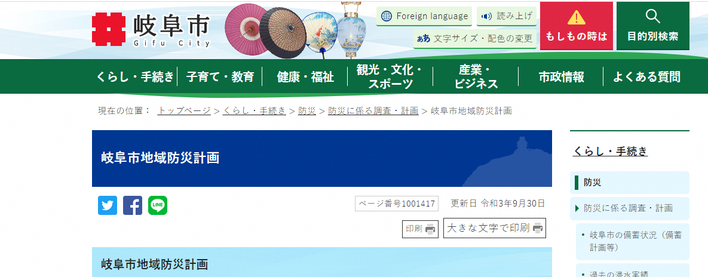
岐阜市公式HPで岐阜市地域防災計画を確認する
岐阜市公式ホームページ上で、「岐阜市地域防災計画」のページに進みます。
地域防災計画（〇〇年度版）
一般対策計画
一般 巻末資料
↑岐阜市地域防災計画
要配慮者利用施設一覧が確認で
きます。

Slide 8
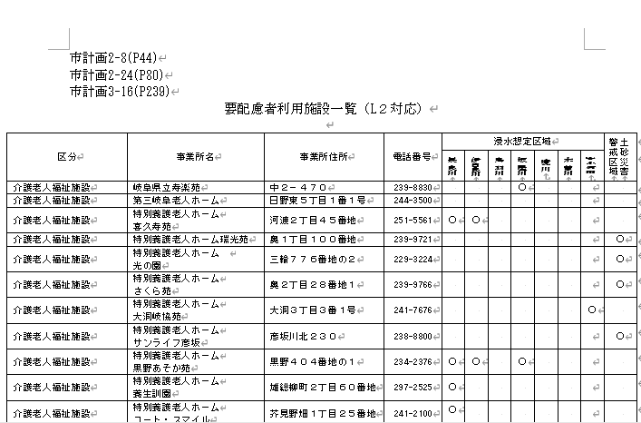
岐阜市地域防災計画の要配慮者利用施設一覧
・浸水想定区域欄に「〇」がある施設
→ 洪水に対しての避難確保計画の作成が必要
・土砂災害警戒区域欄に「〇」がある施設→ 土砂災害に対しての避難確保計画の作成が必要
・浸水・土砂両方に「〇」がある施設
→ 洪水、土砂災害に対しての避難確保計画の作成が必要

Slide 9
避難確保計画の作成準備

Slide 10
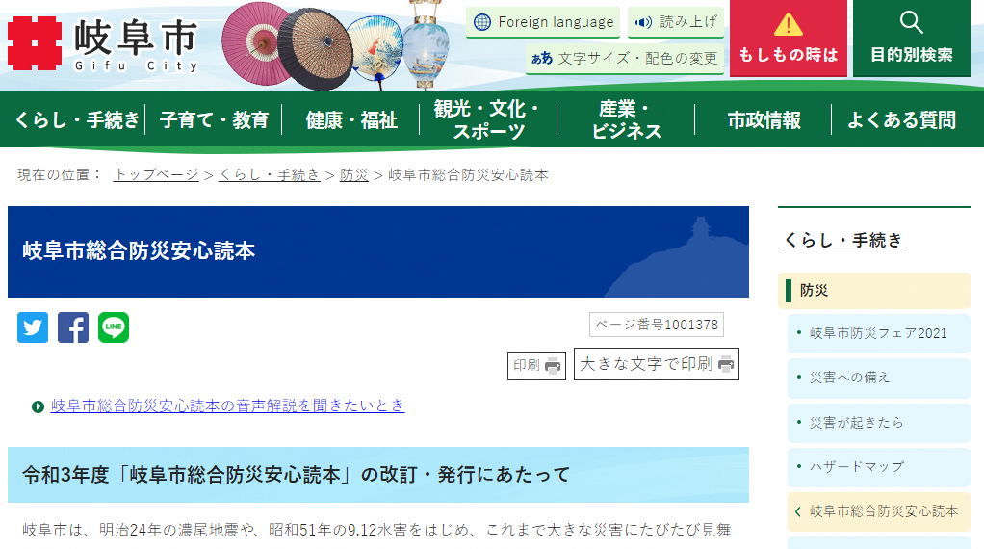
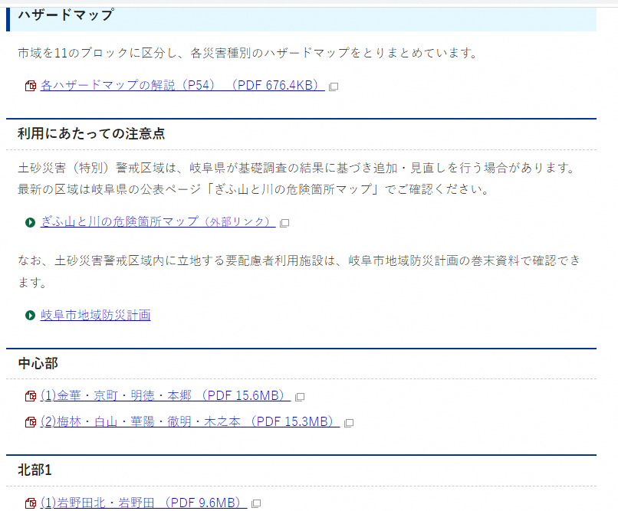
ハザードマップの確認
岐阜市公式ホームページ上で、「岐阜市総合防災安心読本」のページに進みます。
ページ内に洪水や土砂災害のハザードマップが地区ごとに掲載されています。

Slide 11
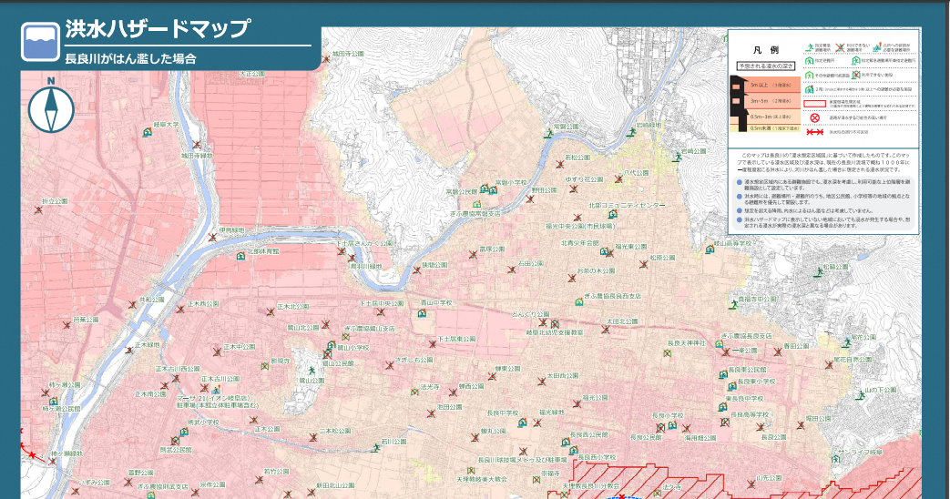
洪水ハザードマップ
・岐阜市総合防災安心読本のハザードマップは概ね１０００年に１度程度起こる洪水により河川が氾濫した場合に想定される浸水状況の確認ができます。
・施設の避難場所や避難場所への避難経路を検討する際に使用します。

Slide 12
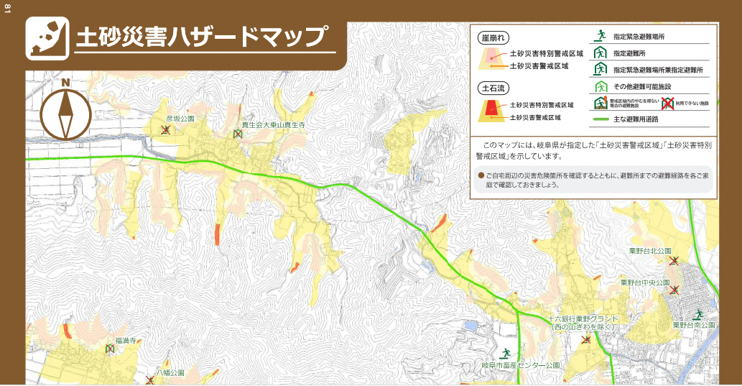
土砂災害ハザードマップ
・土砂災害特別警戒区域(レッドゾーン)、土砂災害警戒区域(イエローゾーン)が表示されています。これらは土石流・地すべり・急傾斜地の崩壊の観点からそれぞれの基準に基づき指定されています。
・施設の避難場所や避難場所への避難経路を検討する際に使用します。

Slide 13
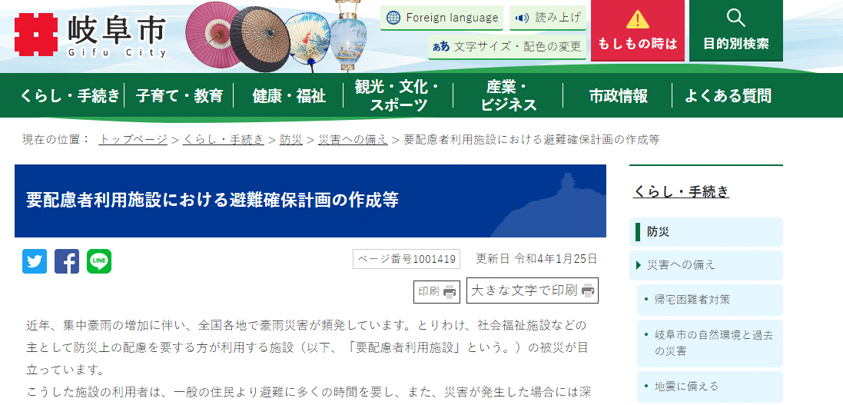
避難確保計画の様式
岐阜市公式ホームページ上で、「要配慮者利用施設における避難確保計画の作成等」のページに進みます。
ページ内に避難確保計画の様式があります。

Slide 14
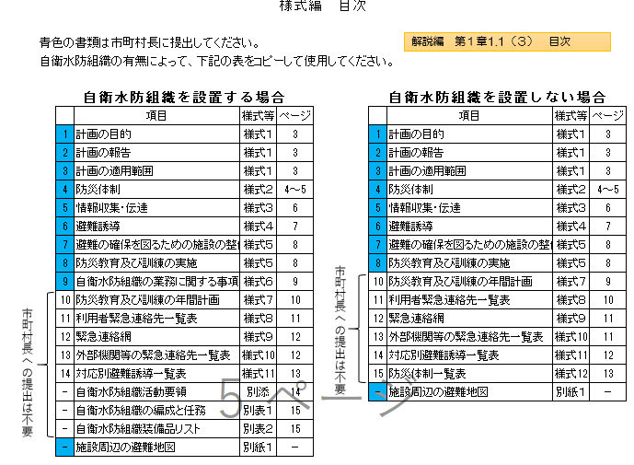
避難確保計画の提出様式について
赤枠内の様式を岐阜市に提出してください。
岐
阜
市
へ
提
出
岐
阜
市
へ
提
出

Slide 15
避難確保計画の作成
（岐阜市に提出する様式）

Slide 16
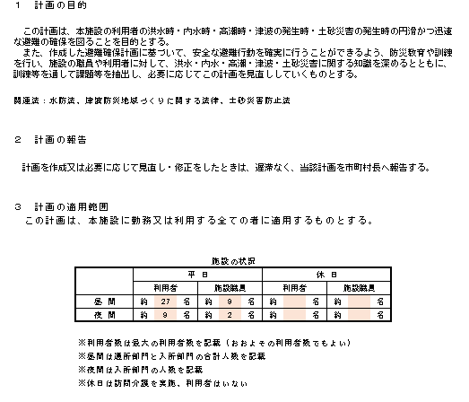
【様式１】計画の目的、報告、適用範囲
・平日と休日、昼間と夜間の利用者と従業員数を入力してください。
・利用者数は想定される最大の利用者数を入力してください。

Slide 17
【様式１】計画の目的、報告、適用範囲
岐阜市
暴風、大雨、洪水警報等の気象警報等が発表された場合、通所部門を事前休業とすることが考えられます。
施設の営業時間、利用者の特性等に応じ、入力してください。

Slide 18
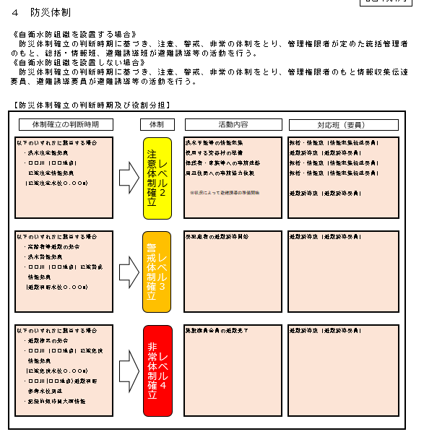
【様式２】防災体制
レベル２ 注意体制
→気象情報等の情報収集の
段階
レベル３ 警戒体制
→避難の準備を行う段階及び施設利用者の避難行動を開始し、完了させる段階
レベル４ 非常体制
→施設全体の避難行動を完了する段階（逃げ遅れた場合は屋内安全確保を行う段階）

Slide 19
【様式２】防災体制
体制確立の判断時期
体制確立の判断時期
・洪水、土砂災害それぞれの例を参考に入力してください。
・各段階の防災体制確立の判断基準の目安になる情報は複数あります。
普段から情報の内容を理解し、防災体制確立の判断基準として設定しておきましょう。

Slide 20
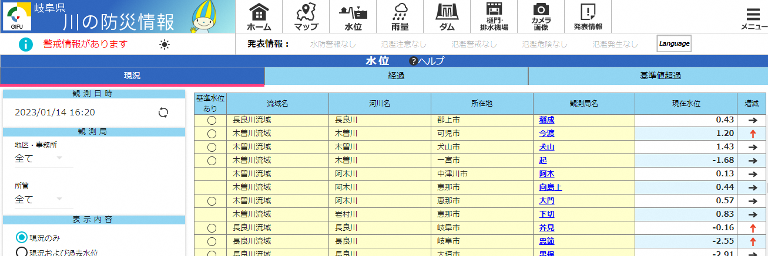
【様式２】防災体制 （体制確立の判断時期補足説明①）
洪水の避難確保計画では対象河川の観測地点を確認する必要があります。
〇〇川 （〇〇地点）
地域防災計画の要配慮者利用施設一覧の浸水想定区域に〇がついている河川（複数ある場合もあります）
岐阜県川の防災情報（Webサイト）
で調べる。
https://www.kasen.pref.gifu.lg.jp/
①「水位」を
クリック。
②地域防災計画の要配慮者利用施設一覧の浸水想定区域に〇がついている河川の中で施設の近くの観測局をさがす。
（ページ上段「マップ」で観測局の位置が確認できます。）

Slide 21
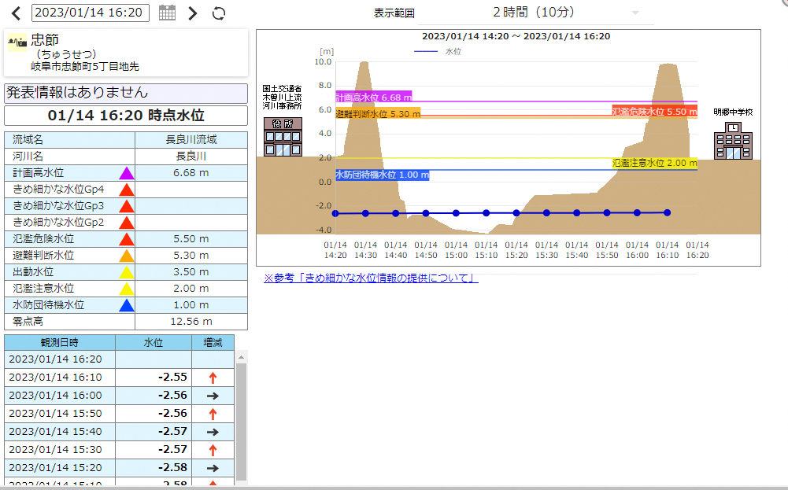
【様式２】防災体制 （体制確立の判断時期補足説明②）
③施設の近くの観測局名をクリック。
④氾濫注意水位・避難判断水位・氾濫危険水位が表示されているかを確認する。
→表示されていればその観測局を体制確立の判断に使用する観測局とする。
（「〇〇地点」とする）

Slide 22
【様式２】防災体制 （体制確立の判断時期補足説明③）
【参考】
氾濫注意水位・避難判断水位・氾濫危険区域が設定されている観測局（一部紹介）
★長良川 … 忠節地点、芥見地点
★木曽川 … 笠松地点
★境川 … 馬橋地点
★板屋川 … 御望地点
★伊自良川 … 古川橋地点
★鳥羽川 … 東深瀬地点
観測局が不明な場合や、「要配慮者利用施設一覧」で「中小河川」が該当し、河川名が不明な場合は岐阜市都市防災政策課もしくは岐阜市の所管課にお尋ねください。

Slide 23
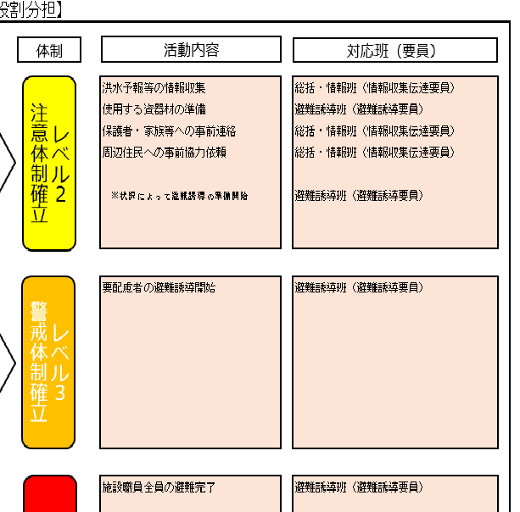
【様式２】防災体制
・洪水、土砂災害それぞれの例を参考にして入力してください。
・それぞれの活動内容の対応者を右の対応班（要員）欄に入力してください。
レベル２ 注意体制
レベル３ 警戒体制
レベル４ 非常体制

Slide 24
【様式３】情報収集・伝達
・停電時には、ラジオ、タブレット、携帯電話等を活用して情報収集をすることになるため、乾電池、バッテリー等を備蓄しておきましょう。
・いつでも情報収集できるよう、webサイトやアプリをお気に入りに登録しておきましょう。

Slide 25
【様式３】情報収集・伝達
・避難する場合には、「利用者緊急連絡先一覧表」（様式８）に基づき、利用者の家族等に対し「〇〇公民館（避難場所）へ避難する。利用者引き渡しは〇〇公民館（避難場所） において行う。利用者の引き渡し開始は〇〇時頃とする。」旨を連絡しましょう。

Slide 26
【様式４】避難誘導
避難場所
・浸水想定区域、土砂災害警戒区域
外に位置する系列施設等への立ち退き避難（水平避難）、最寄りの指定緊急避難場所及び指定一般避難所への立ち退き避難（水平避難）、施設の上階等への屋内安全確保（垂直避難）を検討し設定します。
・災害時、状況に応じて避難場所を選択できるように複数の避難場所を考えてください。

Slide 27
【様式４】避難誘導
移動手段
・自力で避難することが困難な利用者を避難場所に搬送する手段として、搬送用車両を準備しておくことが必要です。
・自力で避難が可能な人と避難補助が必要な人を事前にグループ分けし、非常時に一目でわかるよう腕章やビブス等を準備しておくと効果的です。

Slide 28
【様式４】避難誘導
（別紙１）施設周辺の避難地図
避難経路
・避難地図は避難場所と避難経路を記入してください。
・避難地図は計画に添付するとともに施設内に掲示、職員に配布することが有効です。

Slide 29
【様式５】 避難の確保を図るための施設の整備
・洪水予報、土砂災害に関する情報等や避難情報を入手するための機材、また、市からの災害情報の伝達を受ける機材について入力しましょう。
・施設内の一時避難に備えて、水や食料等の備蓄、衛生用具、医薬品等を備えておきましょう。
・夜間に避難を行うことが想定される場合は電池式照明器具等を備えておきましょう。

Slide 30
【様式５】 防災教育及び訓練の実施
・新規採用の職員を対象に研修を実施しましょう。
・全施設職員を対象として、情報収集・伝達及び避難誘導に関する訓練を実施しましょう。
訓練実施後、「訓練実施結果報告書」を提出してください。
提出先：岐阜市都市防災政策課
（様式は岐阜市ＨＰ「要配慮者利用施設における避難確保計画の作成等」内に掲載しております。）

Slide 31
提出

Slide 32
「避難確保計画」の作成、提出と訓練の実施、訓練の報告は要配慮者利用施設の所有者または管理者の義務です。
避難確保計画
未作成施設は速やかに作成、提出をお願いします。
訓練の実施、報告
避難確保計画に基づいた訓練を実施してください。
訓練実施後、訓練実施結果報告書の提出をお願いします。

Slide 33
書類の提出先と提出部数
〇避難確保計画〇
提出先：各施設の岐阜市担当部局
提出部数：１部 （最終版は３部）
避難確保計画提出の流れ
①施設から担当部局に１部提出
②岐阜市担当部局、防災部局、土木部局が内容を確認
③岐阜市から施設に内容修正依頼
④施設が内容修正
⑤施設から担当部局に修正した計画を３部提出（電子メールの場合１通で良い）
〇訓練実施結果報告書〇
提出先：岐阜市都市防災政策課
提出部数：１部

Slide 34
最後に
・避難確保計画は各フロアに保管しましょう。
・施設内に避難経路図を貼りましょう。
・避難確保計画は関係者全員で共有しましょう。
・訓練を実施し、避難確保計画の内容を見直しましょう。
災害から施設利用者、職員の命
を守ることにつながります！！

Slide 35
おわり
ご清聴ありがとうございました。

